Slide 1
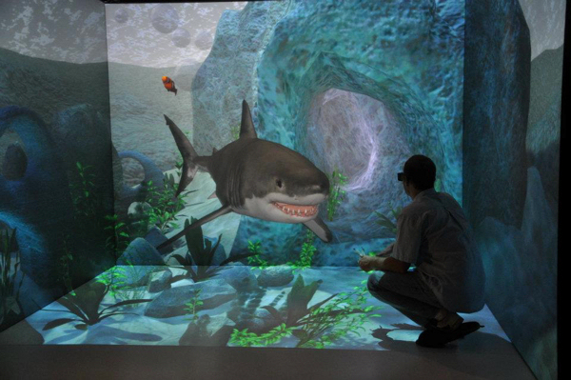
স্বাগতম

Slide 2

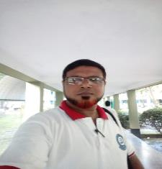
পরিচিতি
মোঃ আব্দুর রাজ্জাক খোকন
প্রভাষক
লালপুর মডেল কলেজ
তানোর,রাজশাহী।
মোবাইল নং-০১৭১২০০৭১৮৯
শ্রেণী-একাদশ
বিষয়ঃ তথ্য ও যোগাযোগ প্রযুক্তি
অধ্যায়- প্রথম
ভার্চুয়াল রিয়েলিটি
সময়ঃ ৫০ মিঃ

Slide 3
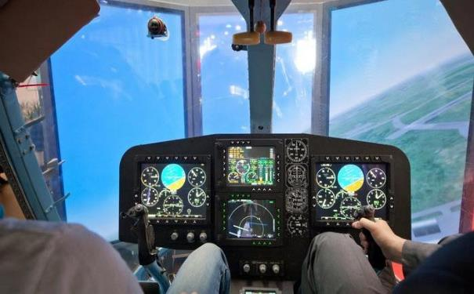
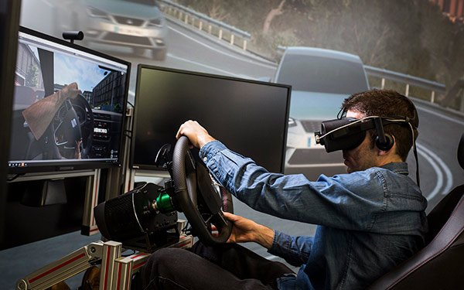
ছবিগুলো দেখ:-
বিমান উড়ানো শিখছে
গাড়ি চালানো শিখছে
অনুমান করতে পার আজ আমরা কি নিয়ে আলোচনা করবো?

Slide 4
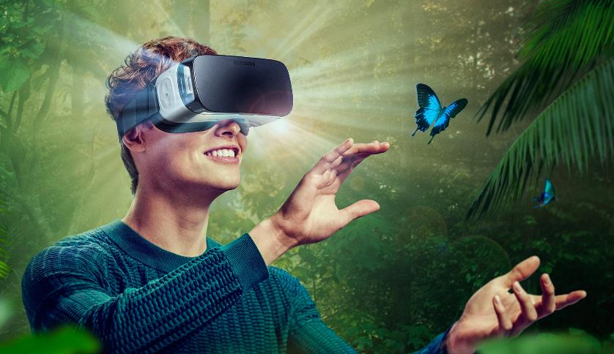
হ্যাঁ আজ আমরা পড়ব
ভার্চুয়্যাল রিয়েলিটি
(Virtual Reality)

Slide 5
শিখণফল
এই পাঠ শেষে শিক্ষার্থীরা-
১.ভার্চুয়্যাল রিয়েলিটি কী তা বলতে পারবে।
২. ভার্চুয়্যাল রিয়েলিটির প্রয়োগ বিশ্লেষণ করতে পারবে।

Slide 6
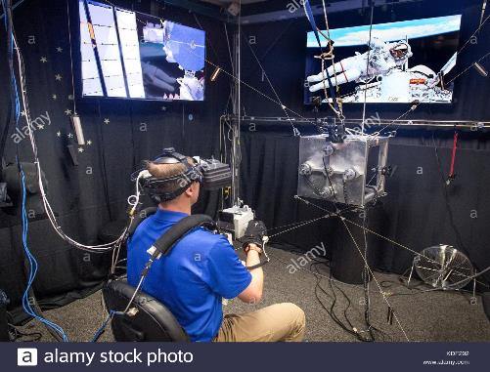

বিজ্ঞান নির্ভর কল্পনার জগতে
বাস্তব নয় কিন্তু অনুভবে বাস্তবতা

Slide 7

একক কাজ:-
সময়ঃ ৩ মিনিট
ভার্চুয়্যাল রিয়েলিটি কি ?

Slide 8
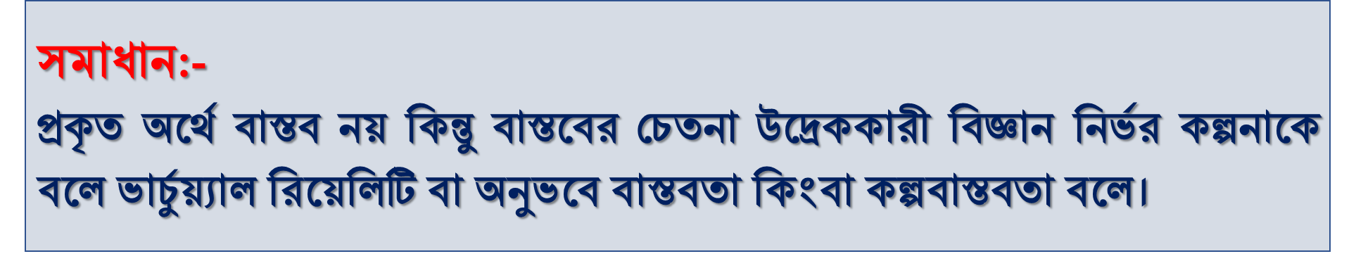
একক কাজের সমাধান:-

Slide 9
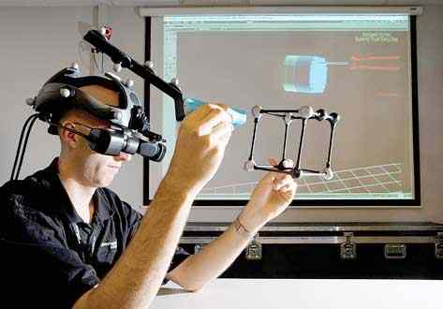
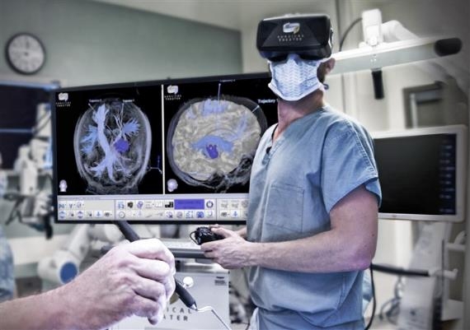
ভার্চুয়্যাল রিয়েলিটির প্রয়োগ:-
প্রকৌশল ও বিজ্ঞান এর ক্ষেত্রে

Slide 10
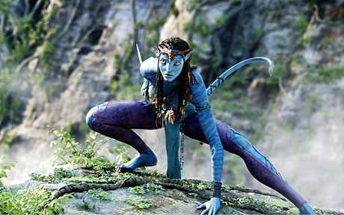
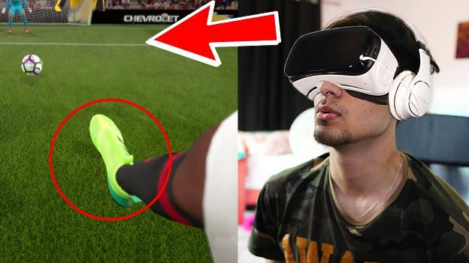
বিনোদনের ক্ষেত্রে
খেলাধুলার ক্ষেত্রে

Slide 11
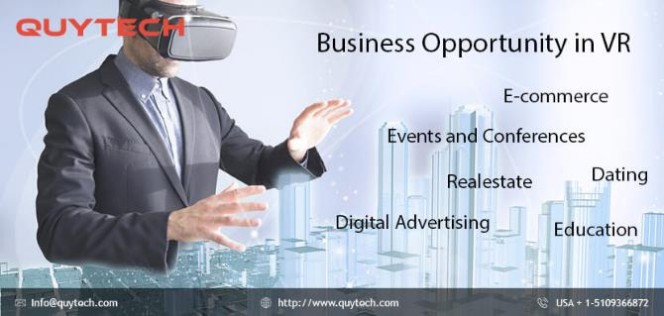
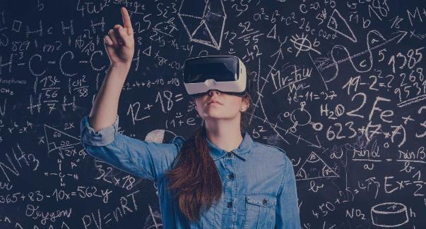
ব্যবসা ও বাণিজ্যে ক্ষেত্রে:-
শিক্ষাক্ষেত্রে:-

Slide 12
জোড়ায় কাজ
সময়ঃ ৫ মিনিট
ভার্চুয়্যাল রিয়ালেটি শিক্ষা ক্ষেত্রে কি কি প্রভাব ফেলে -খাতায় লিখ।

Slide 13
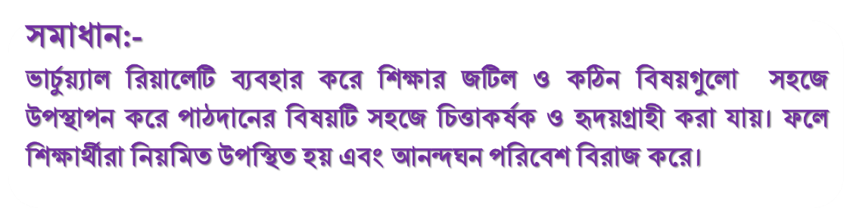
জোড়ায় কাজের সমাধান:-

Slide 14
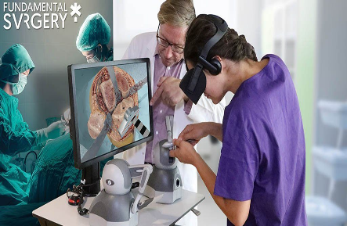
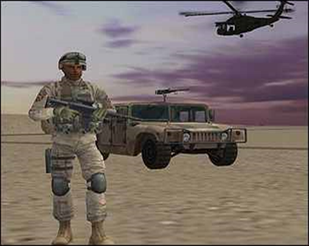
স্বাস্থ্য সেবায়
গেমস তৈরি

Slide 15
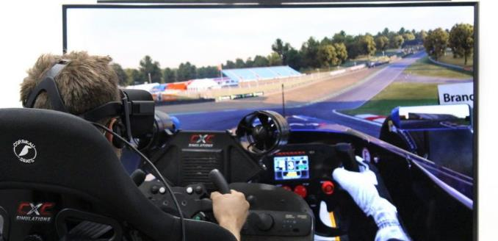
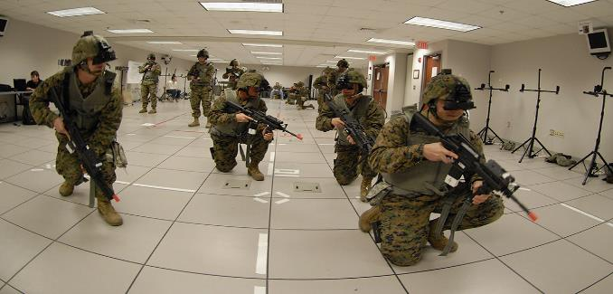
গাড়ী চালনা প্রশিক্ষণে
সেনাবাহিনী প্রশিক্ষণে

Slide 16
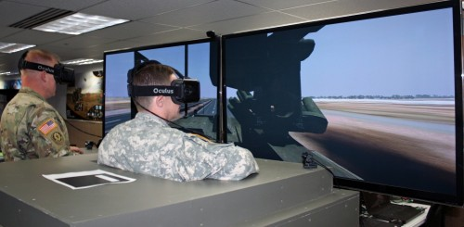
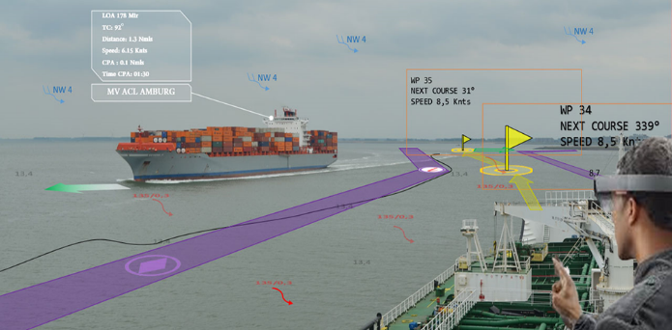
বিমান বাহিনী প্রশিক্ষণে
নৌ বাহিনী প্রশিক্ষণে

Slide 17
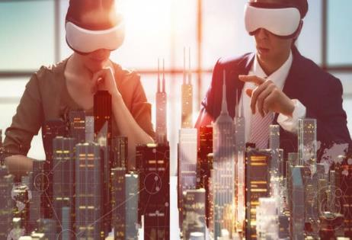
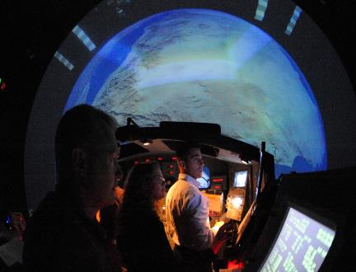
নগর পরিকল্পনায়
মহাশূণ্য অভিযানে

Slide 18
দলীয় কাজ
সময়ঃ ১০ মিনিট
‘ক’ দল
ভার্চুয়্যাল রিয়েলিটি কার ড্রাইভিং এর ক্ষেত্রে কি কি প্রভাব ফেলেছে –বোর্ডে লিখ।
‘খ’ দল
ভার্চুয়্যাল রিয়েলিটি সেনাবাহীনির প্রশিক্ষণ এর ক্ষেত্রে কি কি প্রভাব ফেলেছে –খাতায় লিখ।

Slide 19
দলীয় কাজের সমাধান
‘ক’ দল:- ভার্চুয়্যাল রিয়েলিটিতে কার ড্রাইভিং ক্ষেতে দূর্ঘটনার ভয় থাকেনা। সময় কম লাগে।অর্থ খরচ কম হয়।খুব সহজে সে ড্রাইভিং শিখতে পারে।
‘খ’ দল:- ভার্চুয়্যাল রিয়েলিটি সেনাবাহীনির প্রশিক্ষণ এর ক্ষেত্রে ব্যপক ক্ষতির সম্ভবনা নেই। সময়ও কম লাগে।

Slide 20
মূল্যায়ন
১.ভার্চুয়্যাল রিয়েলিটিতে কী ধরনের ইমেজ তৈরি হয়?
সময়ঃ ৫ মিনিট
ক. এক-মাত্রিক
খ. দ্বি-মাত্রিক
উত্তর-গ
গ. ত্রি-মাত্রিক
ঘ. চতুর্মাত্রিক
২.কোনটি ভার্চুয়্যাল রিয়েলিটিতে ব্যবহার হয়?
ক. বায়োলজিক্যাল ডেটা
খ. হ্যান্ড জিওমেট্রি
উত্তর-ঘ
গ. দ্বিমাত্রিক সিমিউলেশন
ঘ. ত্রিমাত্রিক সিমিউলেশন

Slide 21
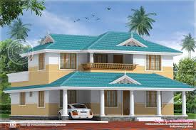
বাড়ির কাজ
প্রাত্যহিক জীবনে ভার্চুয়াল রিয়েলিটির ইতিবাচক দিকগুলো লিখে আনবে ।

Slide 22
ধন্যবাদ

